Slide 1
2018.7.24讨论

Slide 2
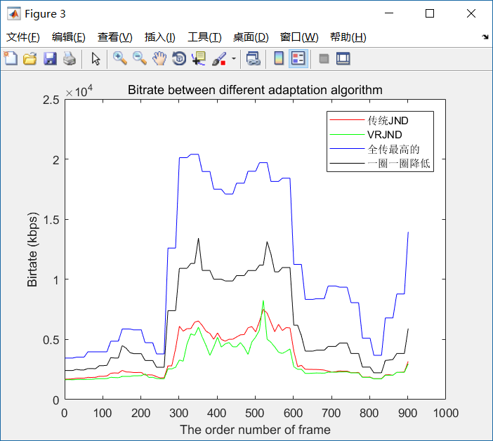
1、VR特有的JND Potential Improment
测试片段：30秒视频，共900帧。
图中给出了视频实时的码率消耗，
经过计算得出以下码率消耗表：
模型 | 平均每秒码率
传统JND | 3460kbps
VRJND | 2941kbps
一圈一圈降 | 6152kbps
全传最高 | 10791kbps
横坐标代表帧序号，纵坐标代表实时码率消耗
不同颜色曲线代表不同算法的实时码率消耗

Slide 3
2、coupled JND和decoupled JND对比
decoupled JND：对于和视点无关的信息，例如对比度、亮度等信息，在编码时只考虑这些因素，并建立JND模型，预先分配好每一个tile的五档码率。例如一个tile通过亮度、对比度JND模型计算码率应为30kbps，对应Qp=27，那么该tile五档码率为27，32，37，42，47。在实际传输时考虑视点位置，视点位置距离视点中心越远，选取码率越低。
coupled JND：编码时默认Qp=22，27，32，37，42档位，将所有JND（包括视点、亮度等等）都放在传输时建模求解所需要码率，直接从上述五个档位中选择最适合码率。

Slide 4
2、coupled JND和decoupled JND对比
为了验证这两种做法有区别，我们采用的方法是将coupled JND的码率分配对应到decoupled JND所预先设定好的码率档位，简单理解为绘制tile距视点距离和应当选择的JND码率档位关系散点图。
如果两种方法能够相互转换，那么结果应当是随着tile距离中心视点的距离增加，其对应的码率档位应呈上升趋势。

Slide 5
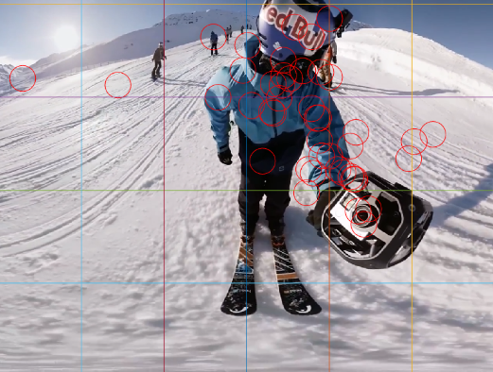
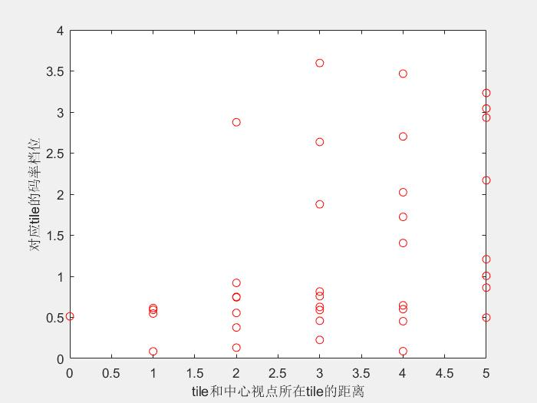
2、coupled JND和decoupled JND对比
viewport内图像。
tile距视点距离和应当选择的JND码率档位关系散点图。（档位越高码率越低）

Slide 6
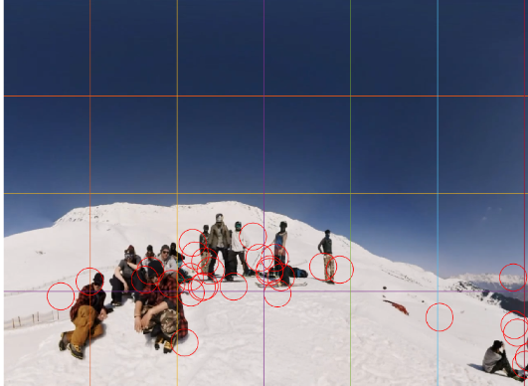
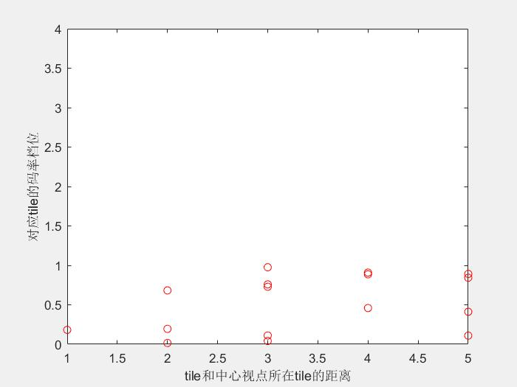
2、coupled JND和decoupled JND对比
viewport内图像。
tile距视点距离和应当选择的JND码率档位关系散点图。（档位越高码率越低）

Slide 7
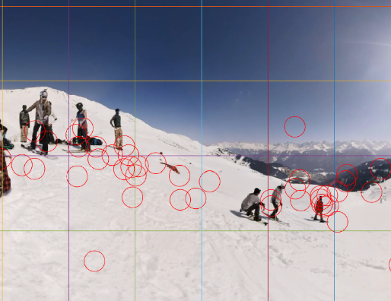
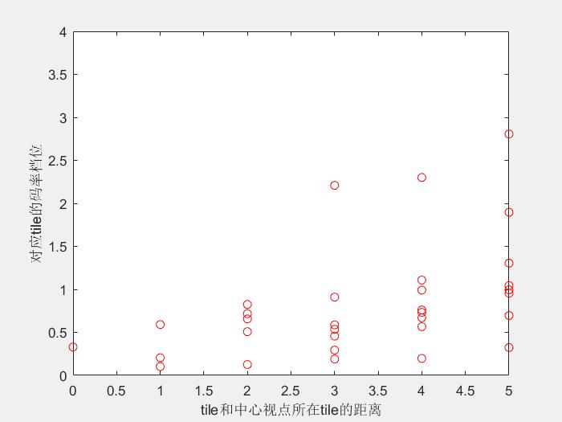
2、coupled JND和decoupled JND对比
tile距视点距离和应当选择的JND码率档位
关系散点图。（档位越高码率越低）
viewport内图像。

